Slide 1






TÍTULO
Nome. X. X. Sobrenome¹; Nome Sobrenome²; Nome X. Sobrenome¹²
Autor Correspondente: email@exemplo.com
(Apresentador com nome Sublinhado)
¹Nome do Laboratório, Departamento, Universidade ou instituição, Cidade, País
INTRODUÇÃO
RESULTADOS E DISCUSSÃO
Apresente o tema geral ou conceitos importantes para a compreensão da pesquisa. Apresente o objetivo geral e específicos do estudo. Caso uso de Citações, utilizá-las em formato ABNT.
Apresentar os principais resultados encontrados e/ou esperados. Pode-se utilizar equações, esquemas, imagens, tabelas, desenhos, gráficos, ou qualquer outro recurso que permita aos autores apresentarem os resultados.
METODOLOGIA
CONSIDERAÇÕES FINAIS
Explicar como o projeto, estudo ou relato foi/será desenvolvido. Descrever as etapas metodológicas, as técnicas e os materiais utilizados e como os dados foram/serão analisados. Recomendamos fortemente o uso de pouco texto no banner, dando preferência a imagens e/ou tabelas, quando aplicável.
Apresentar a síntese das principais conclusões e/ou contribuições do trabalho. Pode-se utilizar tópicos diretos, quadros de síntese, recomendações para trabalhos futuros ou diagramas que reforcem os impactos do trabalho.
REFERÊNCIAS
Apresentar as referências utilizadas no e-poster em formato ABNT.
AGRADECIMENTOS
Agradecimento à Instituição promotora do evento, agências de Fomento (se houver), orientador(a) e coorientador(a). Pode-se colocar logo.

Slide 2










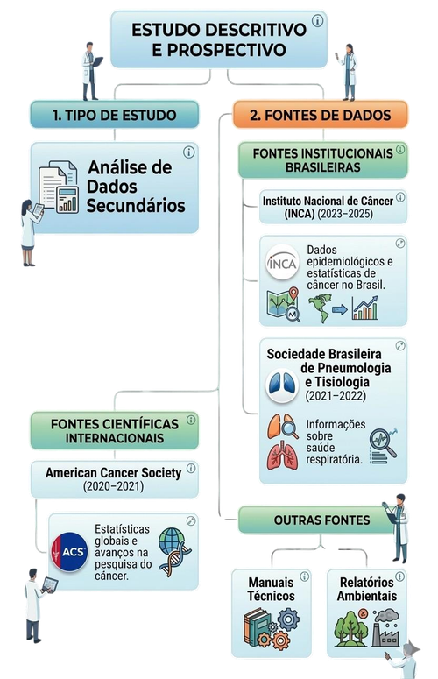
EXEMPLO
TÍTULO
Nome. X. X. Sobrenome¹; Nome Sobrenome²; Nome X. Sobrenome¹²
Autor Correspondente: email@exemplo.com
(Apresentador com nome Sublinhado)
EXEMPLO
¹Nome do Laboratório, Departamento, Universidade ou instituição, Cidade, País
INTRODUÇÃO
RESULTADOS E DISCUSSÃO
38.879
t/ano
NOx
EXEMPLO
EXEMPLO
(Santos,2023; INCA, 2023)
Inflamação Estresse oxidativo
Neoplasias
METODOLOGIA
Fonte: Elaborado pelos autores, 2026.
CONSIDERAÇÕES FINAIS
A Poluição Atmosférica é um risco crítico à saúde no Nordeste, exigindo políticas de monitoramento e estratégias preventivas urgentes.
EXEMPLO
REFERÊNCIAS
SANTOS, A. XXXXXXXXXXXXXXXXXXXXXX. 2023. Disponível em: https:// meusiteaqui.com. Acesso em: 10 de XX. de 2026
SANTOS, A. XXXXXXXXXXXXXXXXXXXXXX. 2023. Disponível em: https:// meusiteaqui.com. Acesso em: 10 de XX. de 2026
EXEMPLO
AGRADECIMENTOS
Agradecimento à Instituição promotora do evento, agências de Fomento (se houver), orientador(a) e coorientador(a). pode-se colocar logo.

